Slide 1


مقرر إدارة السمعة المؤسسية
Corporate Reputation Management
Prepared by Dr. Sanaa Hashem Alshowa
MKT 337
Corporate Reputation Management
Lecture Six

Slide 2



الاتصال المؤسسي وإدارة السمعة
Lecture Six
MKT 337
Corporate Reputation Management
Prepared by
Dr. Sanaa Hashem Alshowa

Slide 3

المحتويات
1- مفهوم الاتصال المؤسسي.
2- استراتيجيات الاتصال المؤسسي.
3- الاتصال الداخلي ودوره في بناء السمعة.
4- الإعلام والعلاقات العامة.
Lecture Six

Slide 4

مخرجات التعلم: Learning Outcomes
في نهاية هذه المحاضرة سيكون الطلاب قادرين على:
إدراك وفهم مفهوم الاتصال المؤسسي في سياق السمعة.
معرفة أبرز الاستراتيجيات المستخدمة في الاتصال المؤسسي.
فهم كيف قنوات الاتصال الداخلي ودوره في بناء السمعة.
فهم دور العلاقات العامة والإعلام في إدارة السمعة.

Slide 5

مقدمة
في عصرنا الحالي لم يعد الاتصال المؤسسي مجرد نشر أخبار بل أصبح المحرك الأساسي للقيمة السوقية والمظلة التي تحمي كيان المنظمة من التقلبات. في الماضي كانت أصول الشركة تقاس بالمباني والمعدات، أما اليوم فإن أثمن ما تملكه المؤسسة هو الثقة. إن الاتصال المؤسسي ليس مجرد وظيفة إدارية بل هو الجسر الذي يربط رؤية المنظمة بواقع جمهورها. واليوم سنبحر في كيفية صياغة هذه الرابطة وكيف ندير السمعة ليس كأثر جانبي للعمل بل كأثر استراتيجي يتطلب الحماية والاستثمار المستمر.

Slide 6

الاتصال المؤسسي
الاتصال المؤسسي: هو الأوركسترا التي تضبط إيقاع كافة الرسائل الصادرة عن المنظمة (سواء كانت تسويقية، داخلية، أو مالية)، لضمان عدم وجود تضارب في الصورة الذهنية.

Slide 7
الاتصال المؤسسي
من الإعلام إلى بناء العلاقات (التحول الجذري).
يمكن توضيح الفروق الجوهرية بين النموذج القديم والحديث للاتصال المؤسسي كالآتي:
وجه المقارنة | الاتصال التقليدي | الاتصال المؤسسي
الاتجاه | اتجاه واحد (من المنظمة للجمهور) | اتجاهين (حوار وتفاعل مستمر)
الهدف | الإعلان والإخبار | بناء الثقة والاستدامة
الوسيلة | الصحف، التلفاز، الراديو | المنصات الرقمية، المحتوى التفاعلي، الفعاليات
السرعة | بطيء ومحكوم بجداول النشر | آني، لحظي وعلى مدار الساعة

Slide 8

الاتصال المؤسسي
المثلث الذهبي (الهوية، الصورة ، السمعة):
الهوية المؤسسية: هي من نحن؟ تشمل القيّم، الرؤية، الثقافة الداخلية، وحتى الشعار والألوان (هي ما تراه المؤسسة عن نفسها).
الصورة الذهنية: هي كيف يرانا الجمهور الآن؟ هي الانطباع اللحظي الذي يتشكل نتيجة موقف أو حملة معينة.
السمعة: هي تراكم الصورة الذهنية عبر الزمن. هي المحصلة النهائية لصدق المؤسسة في وعودها.
دور الاتصال المؤسسي هنا السعي لتقليل الفجوة بين ما تقوله المؤسسة (الهوية)، وبين ما يراه الناس (الصورة).

Slide 9

الاتصال المؤسسي
وظائف نظام الاتصال المتكامل:
لكي يكون الاتصال حديثاً يجب أن يدمج تحت مظلته المهام الآتية:
الموظفين: لأن الموظف المحبط هو أكبر مهدد للسمعة.
العلاقات الإعلامية: إدارة الوجود في الصحافة والمنصات الإخبارية.
علاقات المستثمرين: التواصل بلغة الأرقام والنمو لضمان الدعم المالي.
الاتصال الحكومي: إدارة العلاقات مع الجهات التنظيمية والتشريعية.
المسؤولية الاجتماعية: إثبات أن المنظمة مواطن صالح يهتم بالمجتمع وليس فقط بالربح

Slide 10

الاتصال المؤسسي
سمات الممارس المحترف للاتصال الحديث
لم يعد كافياً أن تكون متحدثاً جيداً في عالم السمعة هذه الأيام بل يجب أن تمتلك كمتصل حديث مجموعة من الإمكانيات منها:
الذكاء العاطفي: لفهم سيكولوجية الجماهير.
القدرة التحليلية: لفهم البيانات والترندات الرقمية.
التفكير الاستراتيجي: لتتمكن من ربط كل تغريدة أو بيان بالهدف الأسمى للمؤسسة

Slide 11
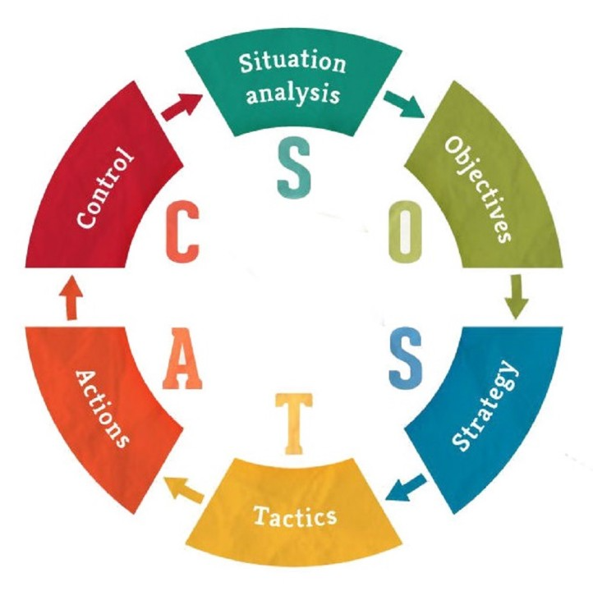
الاتصال المؤسسي
بناء استراتيجية الاتصال المؤسسي نموذج (SOSTAC)
لا تدار السمعة بالعفوية، بل عبر نموذج تخطيطي محكم ونستخدم هنا نموذج (SOSTAC) العالمي:
1) الموقف الراهن (Situation): أين نحن الآن؟ (تحليل سوات للسمعة: نقاط القوة، الضعف، الفرص، التهديدات).
2) الأهداف (Objectives): ماذا نريد أن نحقق؟ مثلاً زيادة الثقة لدى المستثمرين بنسبة 20% وضع أهداف ذكية.
3) الاستراتيجية (Strategy): كيف سنصل؟ تحديد التوجه العام، مثل الشفافية المطلقة، أو الريادة الابتكارية.

Slide 12
الاتصال المؤسسي
بناء استراتيجية الاتصال المؤسسي نموذج (SOSTAC)
4) التكتيكات (Tactics): ما هي الأدوات؟ مؤتمرات صحفية، حملات تواصل اجتماعي، بودكاست مؤسسي.
5) التنفيذ (Action): من سيفعل ماذا ومتى؟ الجدول الزمني والميزانية الخاصة بالاتصال
6) الرقابة (Control): كيف سنقيس النجاح؟ استطلاعات الرأي، تحليل النبرة الإعلامية

Slide 13

الاتصال المؤسسي
استراتيجيات الاتصال لإدارة السمعة
السمعة هي المخزون الاستراتيجي للمنظمة لإدارتها اتصالياً بفعالية نركز على ثلاثة استراتيجيات:
1) الاستراتيجية الاستباقية:
بناء رصيد من الخير والثقة قبل حدوث أي أزمة من خلال:
صناعة المحتوى القيّمي: من خلال تقديم قصص تعكس مسؤولية المنظمة تجاه المجتمع.
قيادة الفكر: إبراز قيادات المنظمة كخبراء في مجالهم لبناء الهيبة المؤسسية.

Slide 14

الاتصال المؤسسي
2) استراتيجية الحماية والوقاية
نظام الإنذار المبكر: مراقبة ما يقال عن المنظمة في الفضاء الرقمي.
تدريب المتحدث الرسمي: ضمان توحيد الرسالة وعدم تضارب التصريحات.
3) استراتيجية الاستجابة:
آلية التصرف عند وقوع هجوم إعلامي أو أزمة

Slide 15

الاتصال المؤسسي
استراتيجية الاتصال الخارجي
تستهدف العملاء، المستثمرين، الإعلام، الجهات الحكومية من خلال:
العلاقات الإعلامية: بناء شراكات مع الصحفيين والمؤثرين لضمان تغطية إيجابية.
المسؤولية الاجتماعية: إظهار دور المنظمة في خدمة المجتمع وتعزيز السمعة المؤسسية.
إدارة الهوية البصرية واللفظية: توحيد نبرة الصوت والشعارات في كل المنصات.

Slide 16

الاتصال المؤسسي
هندسة الرسالة الاتصالية
لكي تنجح الاستراتيجية يجب أن تكون الرسالة:
متسقة: لا تتعارض رسالة التسويق مع رسالة الموارد البشرية أو غيرها.
ذات صلة: تخاطب اهتمامات الجمهور المستهدف مباشرة.
مدعومة بالأدلة: السمعة لا تُبنى على الوعود الفارغة بل على الإنجازات المحققة.

Slide 17

الاتصال المؤسسي
قياس أثر الرسالة الاتصالية
كيف نعرف أن استراتيجيتنا تعمل؟ نستخدم مؤشرات الأداء الرئيسة:
حصة الصوت: مدى حضور المنظمة مقارنةً بالمنافسين.
مؤشر الثقة: قياس مدى تصديق الجمهور لوعود المنظمة.
صافي الترويج: مدى استعداد الجمهور للدفاع عن المنظمة والتوصية بها.

Slide 18

مثال عملي
دراسة حالة ليغو (LEGO) من الانكسار إلى الصدارة
في بداية الألفية كانت ليغو تعاني من تشتت الهوية، خسائر مالية فادحة، وابتعاد عن جمهورها الأساسي كانت سمعتها توحي بأنها شركة قديمة ولا تواكب العصر.
قامت الشركة باستخدام استراتيجية اتصال مؤسسي نقلتها إلى أكثر العلامات التجارية موثوقية في العالم لعدة سنوات من خلال الخطوات الآتية:

Slide 19
مثال عملي
دراسة حالة ليغو (LEGO) من الانكسار إلى الصدارة
استراتيجية الاتصال الاستماع والمشاركة.
لم تعتمد الشركة على الإعلانات الضخمة فقط، بل غيرت فلسفة الاتصال المؤسسي لديها لتقوم على ثلاثة أعمدة:
1) تحويل الجمهور إلى شركاء: أطلقت منصة (LEGO Ideas) وهي منصة تتيح للمعجبين اقتراح تصاميم جديدة.
الأثر على السمعة: نقلت صورة الشركة من "ديكتاتور يصنع الألعاب" إلى مؤسسة ديموقراطية تسمع لعملائها هذا بنى ولاءً عاطفياً لا يشترى بالمال.

Slide 20

مثال عملي
دراسة حالة ليغو (LEGO) من الانكسار إلى الصدارة
2) الاتصال من خلال القيّم:
أعلنت ليغو عن استراتيجية "استدامة المواد"، حيث استثمرت مئات الملايين، لإيجاد بدائل للبلاستيك التقليدي بمواد مستدامة.
الأثر على السمعة: لم يعد ينظر إليها كشركة ألعاب بلاستيكية تلوث البيئة، بل "كمواطن مؤسسي مسؤول" يهتم بمستقبل الكوكب الذي سيعيش فيه الأطفال.

Slide 21
مثال عملي
دراسة حالة ليغو (LEGO) من الانكسار إلى الصدارة
3) الشفافية في إدارة الأزمات:
في عام 2014 واجهة ليغو هجوماً من منظمة “Greenpace" بسبب شراكتها مع شركة Shell النفطية.
رد الفعل الاتصالي: بدلاً من الإنكار أو الهجوم المضاد، أعلنت ليغو إنهاء الشراكة فوراً وصرحت: "نحن نضع مصلحة الأطفال والبيئة أولاً".
النتيجة: تحولت الأزمة إلى فرصة لتعزيز سمعة "النزاهة الأخلاقية"
لمزيد من المعلومات رابط الشركة: https://www.lego.me/en-ae

Slide 22

الاتصال المؤسسي
الاتصال الداخلي ودوره في بناء السمعة
هو نظام متكامل لتبادل المعلومات والمشاعر والقيم داخل المؤسسة لا يقتصر على إرسال التعاميم، بل يهدف إلى خلق حالة من الفهم المشترك بين الإدارة والموظفين وبين الأقسام المختلفة:

Slide 23

الاتصال المؤسسي
العلاقة الطردية بين الاتصال الداخلي والسمعة
السمعة ليست ما تقوله المؤسسة عن نفسها في الإعلانات، بل هي مجموع الانطباعات لدى الآخرين. والاتصال الداخلي هو المحرك لهذه الانطباعات عبر المسارات الآتية:
1) الموظف كسفير للسمعة: في عصر التواصل الاجتماعي كل موظف هو وسيلة إعلامية. عندما يشعر الموظف بالرضا والتقدير من خلال تواصل داخلي شفاف فإنه ينقل هذا الرضا بشكل عضوي وغير مصطنع لمحيطه مما يبني سمعة قوية وموثوقة لا تستطيع أقوى الحملات الإعلانية تحقيقها

Slide 24

الاتصال المؤسسي
2) مواءمة الوعود مع الواقع:
السمعة تنهار عندما تطلق المؤسسة وعوداً خارجية (مثل: نحن نهتم بالبيئة أو بالإنسان) بينما يرى الموظف داخلياً ممارسات تعاكس ذلك، الاتصال الداخلي يضمن أن تعيش المؤسسة قيمها فعلياً، مما يمنع حدوث "فجوة المصداقية".
3) جودة الخدمة ورضا العميل:
الموظف الذي يتلقى معلومات دقيقة وتواصلاً محفزاً يميل لتقديم خدمة عملاء استثنائية. الانطباع الذي يتركه الموظف لدى العميل هو حجر الزاوية في سمعة الشركة.

Slide 25
الاتصال المؤسسي
استراتيجيات الاتصال الداخلي الداعمة للسمعة
لتحويل الاتصال الداخلي إلى أداة لبناء السمعة يجب تبني الاستراتيجيات الآتية:
الاستراتيجية | الهدف منها | الأداة المقترحة
الشفافية الراديكالية | بناء الثقة ومنع الشائعات | لقاءات قاعة المدينة الدورية
التواصل بالقصص | ربط الموظف وجدانياً بأهداف الشركة | نشر قصص نجاح الموظفين وتأثيرهم
التغذية الراجعة الصاعدة | إشعار الموظف بأن صوته مسموع | استبيانات نبض الموظفين
التمكين الرقمي | سهولة الوصول للمعلومات | تطبيقات التواصل الداخلي

Slide 26

الاتصال المؤسسي
كيف تنهار السمعة من الداخل (مخاطر ضعف الاتصال)
تسريب المعلومات الحساسة: عندما يقرأ الموظف أخبار شركته من الصحف قبل أن تخبره الإدارة يفقد الولاء ويبدأ في انتقاد المنظمة علناً.
ثقافة الصمت المؤسسي: تؤدي إلى تراكم الأخطاء التي تتحول لاحقاً إلى فضائح عامة تضرب السمعة.
تضارب الرسائل: حين تقول الإدارة شيئاً ويفعل المدير المباشر شيئاً آخر.

Slide 27

الاتصال المؤسسي
قياس أثر الاتصال الداخلي على السمعة
معدل دوران الموظفين: الانخفاض يعني بيئة داخلية سليمة
صافي نقاط الترويج للموظفين: هل يوصي الموظف أصدقاءه بالعمل لدى هذه المؤسسة أو بشراء منتجاتها.
تحليل المحتوى الرقمي: رصد ما ينشره الموظف عن الشركة في منصات التواصل الاجتماعي.

Slide 28

الاتصال المؤسسي
العلاقة بين الأداء والاتصال:
تتلخص السمعة في هذه المعادلة البسيطة:
السمعة = الأداء (الفعل) + الاتصال (الإعلام)
أداء جيد + اتصال ضعيف = ظلم للمؤسسة (لن يستطيع أحد معرفة تميزها).
أداء ضعيف + اتصال قوي = تضليل (ينكشف سريعاً ويدمر السمعة).
أداء جيد + اتصال ذكي = سمعة قوية ومستدامة.

Slide 29
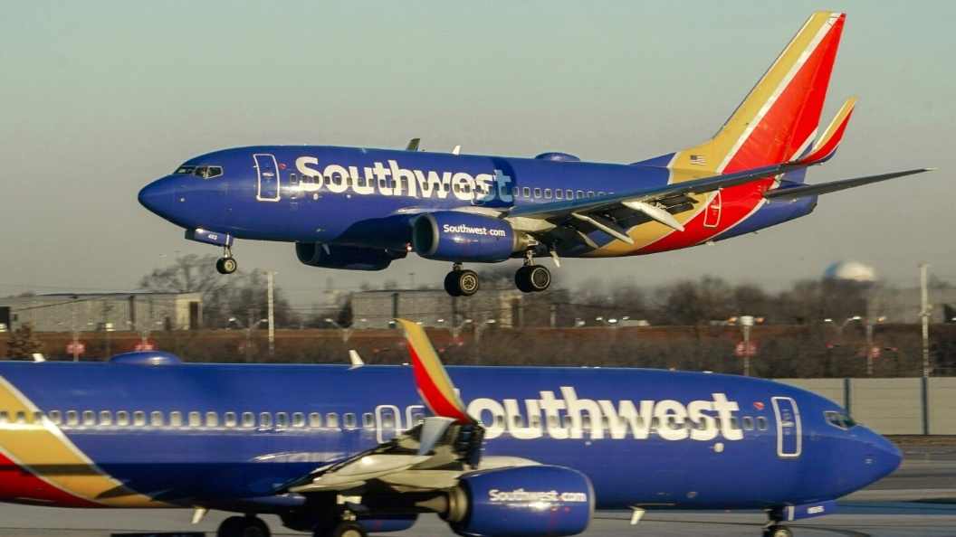
مثال عملي
شركة ساوث ويست للطيران (الموظف أولاً السمعة تتبع)
تعتمد هذه الشركة فلسفة بسيطة ولكنها ثورية: إذا عاملت موظفيك بشكل جيد فسوف يعاملون عملاءك بشكل جيد، مما يجعل العملاء يعودون وهذا يفيد المساهمون.
1) استراتيجية التواصل المفتوح:
في أوقات الأزمات (مثل أزمة كورونا أو تقلبات أسعار الوقود) لا يقرأ موظفو ساوث ويست الأخبار من الصحف أولاً، بل من قيادة الشركة مباشرة.
الموقع الإلكتروني: https://www.swabiz.com/

Slide 30
مثال عملي
شركة ساوث ويست للطيران (الموظف أولاً السمعة تتبع)
الأداة: رسائل فيديو أسبوعية من الرئيس التنفيذي ومنصات تواصل داخلية تفاعلية.
الهدف: القضاء على "شائعات الممرات" وبناء جسر من الثقة.
2) تمكين الموظف من صناعة المحتوى:
تشجع الشركة موظفيها على إظهار شخصياتهم الحقيقية أثناء العمل (مثل مضيف الطيران يلقي تعليمات السلامة بطريقة كوميدية أو يغني للركاب)
الربط بالسمعة: عندما يرى الجمهور موظفاً سعيداً ومبدعاً تنطبع لديه صورة ذهنية أن هذه الشركة إنسانية وتؤمن بيئة عمل مثالية.
النتيجة: آلاف الفيديوهات العفوية التي ينشرها المسافرون والموظفون، وهي أقوى من أي حملة إعلانية مدفوعة.

Slide 31
مثال عملي
شركة ساوث ويست للطيران (الموظف أولاً السمعة تتبع)
نظام التقدير والاحتفاء
تمتلك الشركة نظاماً داخلياً متطوراً للاحتفاء بالموظفين الذين يقدمون خدمات استثنائية. يتم نشر قصصهم داخلياً وخارجياً. وعليه الموظف يشعر أنه "بطل" في قصة الشركة وليس مجرد رقم وظيفي.
كيف تحول الاتصال الداخلي هنا لسمعة خارجية؟
العنصر | التأثير الداخلي | التأثير على السمعة الخارجية
الولاء | انخفاض معدل دوران العمل | ينظر إليها كأفضل بيئة عمل
الأداء | إنتاجية عالية وروح معنوية مرتفعة | خدمة عملاء ودودة ومتميزة تجذب المسافرين.
وقت الأزمات | الموظفون يدافعون عن شركتهم طواعية | صمود السمعة أمام الانتقادات الإعلامية

Slide 32
الاتصال المؤسسي
القواعد الذهبية للاتصال الداخلي لبناء السمعة
الموظف هو العميل الأول: سوق قيمك لموظفيك قبل أن تسوقها للجمهور.
الشفافية المطلقة: أخبر الموظفين بالأخبار السيئة قبل الجيدة: هذا يبني "رصيد ثقة" تستخدمه وقت الأزمات
كسر الحواجز: الاتصال يجب أن يكون صاعداً (من الموظف للمدير) وليس نازلاً فقط.
التوافق بين القول والفعل: إذا ادعت الشركة في إعلامها أنها "تحترم التنوع" بينما يعاني الموظفين من التمييز، فستنفجر الأزمة من الداخل.

Slide 33

الاتصال المؤسسي
الإعلام والعلاقات العامة
الإعلام المؤسسي: هو العملية التي يتم من خلالها نقل المعلومات والأخبار والرسائل الخاصة بالمؤسسة إلى جمهورها الداخلي والخارجي عبر وسائل الإعلام المختلفة.
الإعلام التقليدي: الصحف، الإذاعة، التلفزيون.
الإعلام الرقمي: منصات التواصل الاجتماعي، المواقع الإلكترونية، النشرات البريدية.
العلاقات العامة: هي الوظيفة الإدارية التي تهدف إلى بناء وصيانة علاقات متبادلة المنفعة بين المؤسسة وجماهيرها.

Slide 34

الاتصال المؤسسي
دور الإعلام في دعم العلاقات العامة
يعمل الإعلام كجسر حيوي للعلاقات العامة من خلال:
التوعية: نقل المؤسسة من دائرة المجهول إلى المعلوم.
المصداقية: عندما يتحدث طرف ثالث (كصحفية أو مؤثر) عن نجاحك، تكون المصداقية أعلى مما لو تحدثت أنت عن نفسك.
إدارة الأزمات: العمل كدرع صد لتصحيح المفاهيم المغلوطة عند وقوع أي خلل

Slide 35

الاتصال المؤسسي
أدوات العلاقات العامة لتعزيز السمعة
إظهار المسؤولية الاجتماعية: المساهمة في قضايا المجتمع (البيئة والتعليم) تمنح المؤسسة رصيداً عاطفياً لدى الناس ودور العلاقات العامة إظهار هذا الأمر.
صناعة المحتوى الرقمي: الوجود القوي والتفاعلي على منصات التواصل الاجتماعي يبني علاقة إنسانية مع الجمهور.
قيادة الفكر: نشر دراسات ومقالات تُظهر خبرة المؤسسة في مجالها، وبناء علاقات مع مؤسسات تدعم عمل المؤسسة.

Slide 36

مثال عملي
من أروع الأمثلة عن إدارة العلاقات العامة والتحول من الهجوم إلى الإعجاب العالمي شركة دوف
قررت العلاقات العامة في دوف التوقف عن الحديث عن رغوة الصابون والبدء في الحديث عن ثقة النساء بأنفسهن عبر عدة خطوات:
تحويل العلامة التجارية إلى حليف اجتماعي.
إدارة المحتوى القائم على البحوث.
التفاعل مع الأزمات (صدق الرسالة).

Slide 37
الخاتمة
في ختام جولتنا بين أروقة الاتصال والإعلام والعلاقات العامة وبناء السمعة المؤسسية، يجب أن ندرك حقيقة جوهرية: نحن لا نعيش في عصر "المعلومات" فحسب، بل نعيش في عصر "الثقة". إن المؤسسات اليوم لم تعد تقاس فقط بما تملكه من أصول مادية أو تكنولوجية متطورة، بل تقاس بمدى "المصداقية" التي تتمتع بها في أذهان الناس. السمعة المؤسسية ليست مجرد صورة تجميلية نرسمها عبر حملات إعلامية، بل هي انعكاس لكل اتصال داخلي وخارجي، وكل كلمة ينطق بها الموظف، وكل وعد يتم الوفاء به لعميل.
Lecture Six

Slide 38

تذكير

Slide 39
موضوعات المحاضرة القادمة
ستتمحور المحاضرة القادمة حول الأمور الآتية:
السمعة والمسؤولية الاجتماعية المستدامة:
دور المسؤولية الاجتماعية في تعزيز السمعة.
الأخلاقيات المؤسسية والحوكمة.
الاستدامة وتأثيرها على الثقة العامة.
Lecture Six

Slide 40



Thank You

